Slide 1
স্বাগতম

Slide 2
শিক্ষক পরিচিতি
মোঃ শহিদুল ইসলাম আইডি নং-২২
সহকারী শিক্ষক (কম্পিউটার)
গাড়ীদহ দাখিল মাদ্রাসা
উপজেলাঃশেরপুর
জেলাঃ বগুড়া
মোবাইল নম্বরঃ ০১৭১১-৪১৭৬৩১।

Slide 3
পাঠ পরিচিতি
শ্রেণীঃ ৬ষ্ঠ
বিষয়ঃ গণিত (জ্যামিতি)
অধ্যায়ঃ ৬ষ্ঠ
সময়ঃ ৫০ মিনিট
তারিখঃ 31/০7/২০১9 ইং

Slide 4
উপরের চিত্রগুলোকে কি বলে?
উপরের চিত্র ও চিহ্ন স্থানকে কি বলে?
রেখাংশ বা বাহু
ত্রিভুজ ও কোণ
তিনটি রেখাংশ বা বাহু কি তৈরী যায়
ত্রিভুজ

Slide 5
আজকে পাঠ
বাহু ও কোণভেদে ত্রিভুজের প্রকারভেদ

Slide 6
শিখনফল
এই পাঠ শেষে শিক্ষার্থীরা-
ত্রিভুজ কাকে বলে তা বলতে পারবে।
বাহুভেদে ত্রিভুজ কত প্রকার তা লিখতে পারবে।
কোণভেদে ত্রিভুজ কত প্রকার বলতে পারবে।
বিভিন্ন প্রকার ত্রিভুজ আঁকতে পারবে।

Slide 7
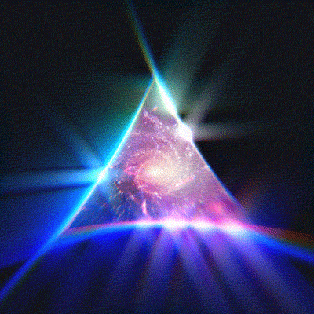
উপরের চিত্রগুলোকে কি বলে?
ত্রিভুজ

Slide 8
একক কাজ
সময়ঃ ৫ মিনিট
ত্রিভুজ কাকে বলে?

Slide 9
সমাধান
তিনটি বাহু দ্বারা আবদ্ধ চিত্রকে ত্রিভুজ বলে।
তিনটি বাহু দ্বারা আবদ্ধ ক্ষেত্রকে ত্রিভুজক্ষেত্র বলে।
ত্রিভুজের তিনটি কোণ আছে।
ত্রিভুজের তিনটি বাহু আছে।

Slide 10
৫ সেমিঃ
৫ সেমিঃ
৫ সেমিঃ
৫ সেমিঃ
৫ সেমিঃ
৫ সেমিঃ
উপরের বাহু তিনটি কি সমান?
উপরের চিত্র কোন প্রকার ত্রিভুজ ?
হ্যাঁ, বাহু তিনটি সমান
সমবাহু ত্রিভুজ

Slide 11
৬ সেমিঃ
৬ সেমিঃ
৬ সেমিঃ
৬ সেমিঃ
৫ সেমিঃ
৫ সেমিঃ
উপরের বাহু তিনটি কি সমান?
উপরের চিত্র কোন প্রকার ত্রিভুজ?
না, বাহু দুইটি সমান ও একটি অসমান
সমদ্বিবাহু ত্রিভুজ

Slide 12
৭ সেমিঃ
৭ সেমিঃ
৬ সেমিঃ
৬ সেমিঃ
৫ সেমিঃ
৫ সেমিঃ
উপরের বাহু তিনটি কি সমান?
উপরের চিত্র কোন প্রকার ত্রিভুজ?
না, বাহু তিনটিই অসমান
বিষমবাহু ত্রিভুজ

Slide 13
জোড়ায় কাজ
সময়ঃ ৮ মিনিট
বাহুর উপর ভিত্তি করে ত্রিভুজকে কয় ভাগে ভাগ যায় ও কি কি লিখ ?

Slide 14
সমাধান
বাহুর উপর ভিত্তি করে ত্রিভুজকে তিন ভাগে ভাগ যায়।
বাহুভেদে ত্রিভুজ
সমবাহু ত্রিভুজ
সমদ্বিবাহু ত্রিভুজ
বিষমবাহু ত্রিভুজ

Slide 15
সূক্ষ্মকোণী ত্রিভুজ
স্থূলকোণী ত্রিভুজ
সমকোণী ত্রিভুজ
উপরের চিত্র কোন প্রকার ত্রিভুজ?

Slide 16
দলীয় কাজ
সময়ঃ ১০ মিনিট
কোণের উপর ভিত্তি করে ত্রিভুজকে কয় ভাগে ভাগ যায় ও সেই ত্রিভুজ আঁক ?

Slide 17
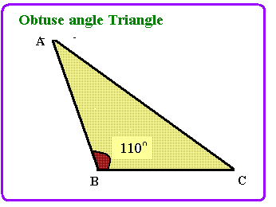
সমাধান
সূক্ষ্মকোণী ত্রিভুজ
স্থূলকোণী ত্রিভুজ
সমকোণী ত্রিভুজ

Slide 18
মূল্যায়ন
৬ সেমিঃ
৬ সেমিঃ
৫ সেমিঃ
১নং চিত্র
২নং চিত্র
৩নং চিত্র
উপরের চিত্রগুলো দেখে নিচের প্রশ্নের উত্তর দাও।
১। ১নং চিত্রের ত্রিভুজটি কোন প্রকার?
ক) সূক্ষ্মকোণী ত্রিভুজ খ) স্থূলকোণী ত্রিভুজ
গ) সমকোণী ত্রিভুজ ঘ) সমবাহু ত্রিভুজ

Slide 19
২। ২নং চিত্রের ত্রিভুজটি সমদ্বিবাহু ত্রিভুজ কারণ-
ক) তিনটি কোণ সমান খ) দুইটি বাহু সমান
গ) দুইটি বাহু ও একটি কোণ সমান ঘ) দুইটি বাহু ও একটি কোণ সমান
৩। ৩নং চিত্রের ত্রিভুজটি কোন প্রকার?
ক) সূক্ষ্মকোণী ত্রিভুজ খ) স্থূলকোণী ত্রিভুজ
গ) সমকোণী ত্রিভুজ ঘ) সমবাহু ত্রিভুজ

Slide 20
বাড়ীর কাজ
প্রমান কর যে, কোনো ত্রিভুজের তিনটি কোণের সমষ্টি ১৮০ ডিগ্রি ?

Slide 21
ধন্যবাদ

